Slide 2
目录
秦灭六国
确立中央集权制
巩固统一的措施

Slide 3
一、秦灭六国

Slide 4
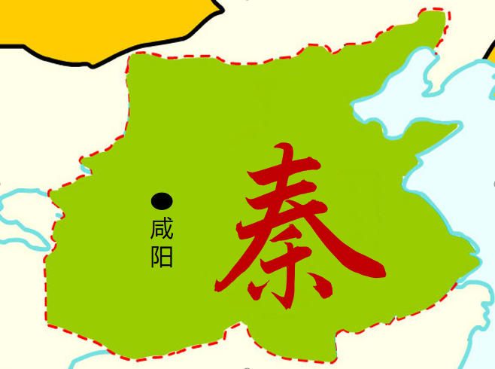
原因
战乱频繁，百姓渴望安定
商鞅变法，秦国实力超群
秦王嬴政招募人才等，积极策划

Slide 5
意义
秦国统一是中国历史上的里程碑事件，核心意义在于结束了长期分裂战乱，建立起中国历史上第一个中央集权的封建王朝，不仅通过确立郡县制、统一文字、度量衡和货币打破了地域壁垒，促进了经济文化交流与民族融合，更奠定了此后两千多年中国古代政治制度的基本框架，塑造了 “大一统” 的历史传统与文化认同，从根本上筑牢了中国大一统的政治格局与文化根基。

Slide 6
二、确立中央集权制

Slide 7
背景
秦国统一是中国历史上的里程碑事件，核心意义在于结束了长期分裂战乱，建立起中国历史上第一个中央集权的封建王朝，不仅通过确立郡县制、统一文字、度量衡和货币打破了地域壁垒，促进了经济文化交流与民族融合，更奠定了此后两千多年中国古代政治制度的基本框架，塑造了 “大一统” 的历史传统与文化认同，从根本上筑牢了中国大一统的政治格局与文化根基。

Slide 8
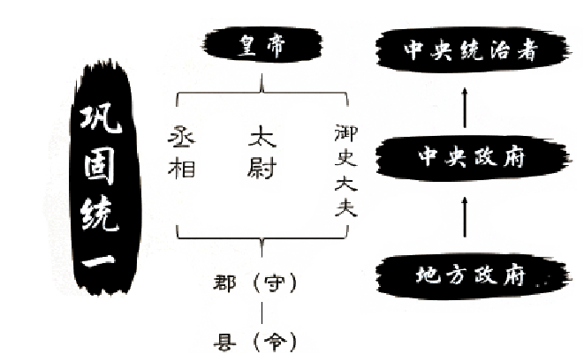
皇权至高无上；“始皇帝”——秦始皇
中央设三公，由丞相、太尉、御史大夫组成
地方推行郡县制

Slide 9
三、巩固统一的措施

Slide 10
目的
政治上，通过确立皇帝制度、三公九卿制和郡县制，消除地方割据隐患，确保权力集中于中央和皇帝，实现对全国的有效管控。
经济文化上，统一文字、度量衡、货币和车轨，打破地域壁垒，促进全国范围内的经济交流与文化认同，筑牢大一统的社会基础。
军事与社会层面，修筑长城、驰道，推行严刑峻法，抵御外部侵扰、保障交通畅通，同时稳定社会秩序，防止叛乱发生，巩固王朝统治根基

Slide 11
方向
围绕政治、经济、文化、军事、社会治理五大核心方向展开，政治上确立皇帝制度、三公九卿制并推行郡县制，强化中央集权与地方管控；经济上统一货币、度量衡及车轨，打破地域壁垒以促进全国一体化发展；文化上以小篆为标准统一文字，同时通过焚书坑儒试图统一思想舆论，凝聚文化认同；军事上北击匈奴、修筑长城抵御外患，南征百越扩大疆域并加强管辖；社会治理方面推行严刑峻法规范秩序，迁徙六国贵族豪强便于监视控制，全方位筑牢大一统王朝的统治根基。

